Slide 1

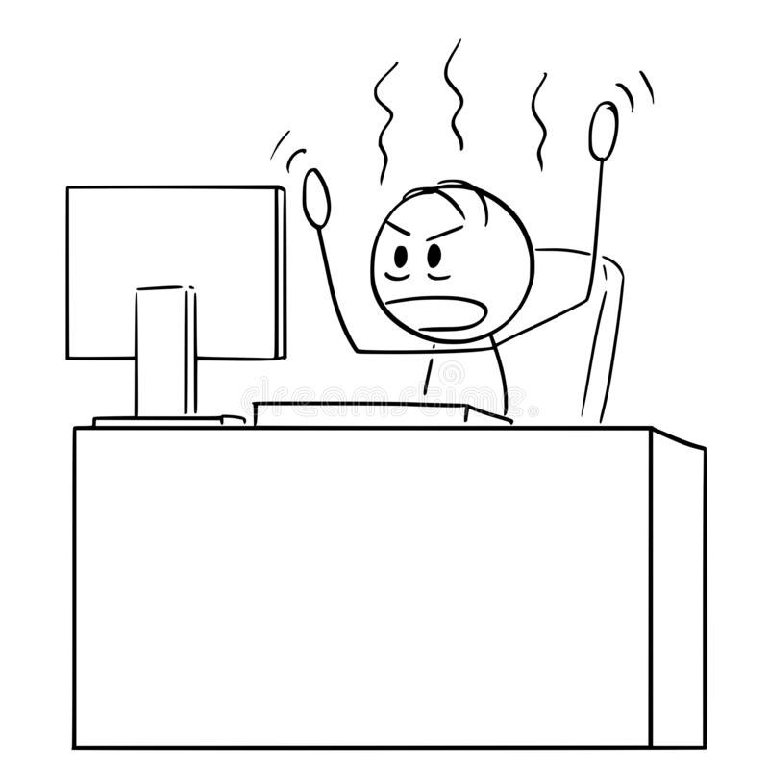
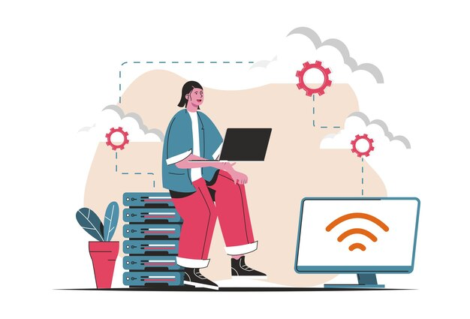





Cliente acessa o site
Infra percebe muitos acessos no site
Data centers ficando aquecido
Infra aciona o Service Desk N3
Verificando prioridade
Resolvendo o problema
Cliente faz compra
Finalizando atendimento

